Slide 1
Python numpy, pandas 기초-2편
Moon Yong Joon

Slide 2
6. Pandas 모듈 기초 7. Pandas Series/ DataFrame 기초 8.Pandas series/dataframe 공통메소드 9. Pandas index class 10.Pandas groupby 처리 11. Pandas panel(3차원)
목차

Slide 3
6. Pandas 모듈 기초

Slide 4
Pandas 구조

Slide 5
Pandas 데이터 타입 구조

Slide 6
Series 구조 : 1차원
1차원의 데이터를 관리하는 컨테이너이면 dict 타입처럼 index와 value가 항상 연계되어 처리
index
values
data: 실제 데이터 값
index : 데이터를 접근할 정보
index.name으로 index도
name을 지정할 수 있음
dtypes : 데이터들의 타입
name : Series 인스턴스의 이름
0
1
dtypes
2

Slide 7
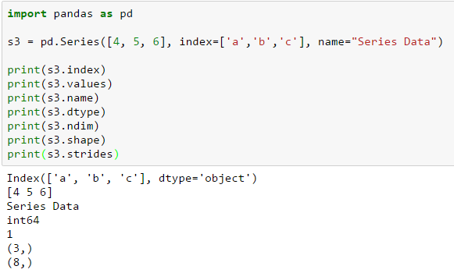
Series 구조 생성
1차원의 데이터를 관리하는 컨터이너이며 index 등을 별도로 정의할 수 있음

Slide 8
DataFrame 구조: 2차원
Series 인스턴스들이 DataFrame의 칼럼으로 들어가는 구조 columns는 series 명이 되어야 하고 index는 series의 index로 처리
name
index
values
Column(열)
0
Series에서
DataFrame 전환
1
dtype
2
col1
col2
col3
name
row1
index
values
0
1
dtype
Index(행)
row2
2
name
row3
index
values
0
1
dtype
2

Slide 9
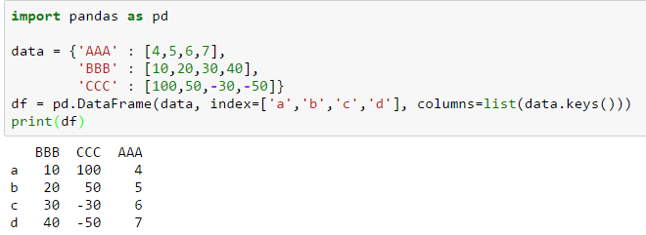
DataFrame 생성
n*m 행렬구조를 가지는 데이터 구조이고 index와 column이 별도의 명을 가지고, column별로 다른 데이터 타입을 가질 수 있음
Column(열)
col1
col2
col3
row1
Index(행)
row2
row3

Slide 10
Panel 구조 : 3차원
3차원의 데이터를 관리하는 컨테이너
data = {'Item1' : pd.DataFrame(np.random.randn(3, 3)),
'Item2' : pd.DataFrame(np.random.randn(3, 3))}
pd.Panel(data)
DataFrame
Column(열)
col1
col2
col3
row1
index
data
Index(행)
row2
row3
item0
Column(열)
item1
col1
col2
col3
row1
Index(행)
row2
row3

Slide 11
Index/slice 지원

Slide 12
슬라이싱 처리시 숫자와 문자
[ ] 연사자 내의 숫자는 마지막을 포함하지 않지만 문자일 경우 마지막 값도 처리
숫자로 조회
문자로 조회
Column: 열
Column: 열
0
1
2
a
b
c
[0,0]
[0,1]
[0,2]
[0,0]
[0,1]
[0,2]
0
0
Row : 행

Slide 13
원소값, 일차원
[ ] 연산자로 원소값(scalar) 및 일차원(Series) 조회
Column: 열
Column: 열
[0,0]
0
1
2
[0,0]
[0,1]
[0,2]
Row : 행
0
Row : 행

Slide 14
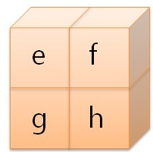
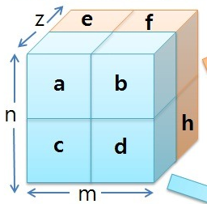
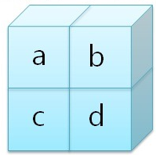
2차원/3차원
[ ] 조회로 2차원과 3차원 조회
Column: 열
0
1
2
[0,0]
[0,1]
[0,2]
0
[1,0]
[1,1]
[1,2]
Row : 행
1
[2,0]
[2,1]
[2,2]
2

Slide 15
Index 구조

Slide 16
Index에 대한 객체화
labels, names으로 분리해서 접근할 수 있는 정보를 관리
Index(행)
Column(열)
names
Column(열)
names
Levels에 대한 명
Levels에 대한 명
col1
col2
col3
row1
Index(행)
row2
labels
labels
row3
Index에 대한 위치관리
Column 에 대한 위치관리

Slide 17
multiIndex에 대한 객체화
Levels, labels, names으로 분리해서 접근할 수 있는 정보를 관리
Index(행)
Column(열)
Column(열)
names
names
Levels에 대한 명
col1
col2
col3
Levels에 대한 명
col1
col2
col3
levels
row1
row1
levels
Index에 대한 이름관리
row2
row2
Column 에 대한 이름관리
Index(행)
labels
labels
row3
row3
Index에 대한 위치관리
Column 에 대한 위치관리

Slide 18
Pandas Series class

Slide 19
Series 구조

Slide 20
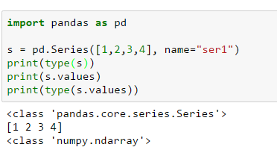
Series 구조
1차원의 데이터를 관리하는 컨테이너
pandas.Series(data,index,dtypes,name,copy)

Slide 21
class 생성

Slide 22
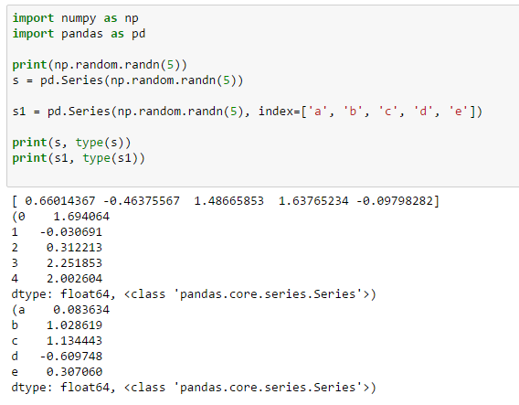
Series생성 : list-like
List를 받아서 Series 인스턴스를 생성

Slide 23
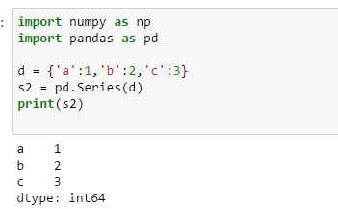
Series생성 : dict-like
dict를 받아서 키는 index, 값은 values로 저장되는 Series 인스턴스를 생성

Slide 24
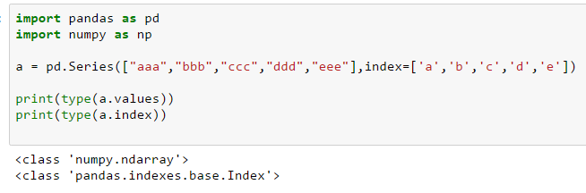
Series 내부 data type
Series는 value 값을 ndarray와 index를 Index 타입으로 구성

Slide 25
Index 대체하기

Slide 26
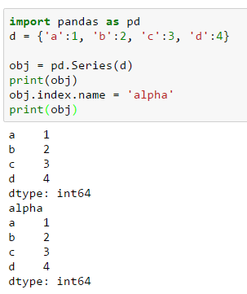
Series생성 :index에 name 부여
Index에도 name 속성이 존재해서 index 내부의 name 부여

Slide 27
Series index/slice 검색

Slide 28
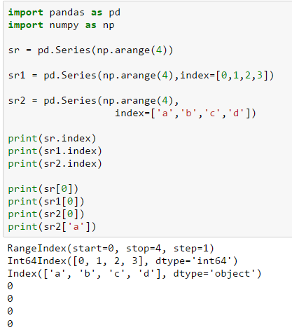
Series 조회 : index
Index가 없을 경우 RangeIndex, 숫자로 index 부여하면 Int64Index, 문자는 Index 타입으로
Index가 숫자나 문자로 검색이 가능함

Slide 29
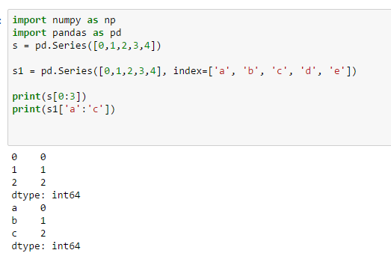
Series 조회 : slice
숫자는 RangeIndex, 문자는 Index 타입으로 관리하여 index 값으로 슬라이싱도 조회
문자로 slice 할때는 해당표시하는 것까지 포함되어 처리됨

Slide 30
Fancy 검색

Slide 31
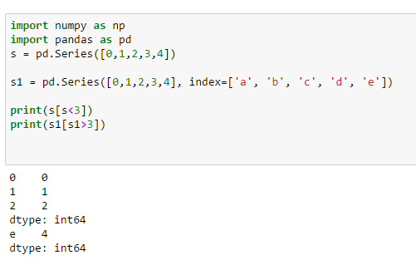
Series 조회 : 논리식
논리식으로 처리하면 True/False 원소로 리스트가 생성되이 이 중에 True 인 것만 검색

Slide 32
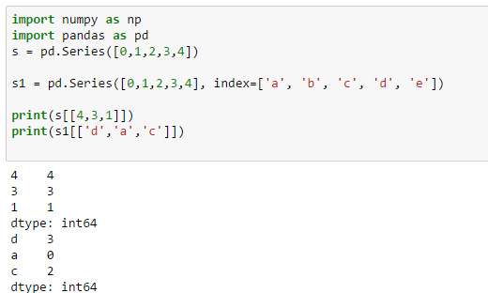
Series 조회 :fancy 방법
Fancy 접근처럼 [ ] 내부에 리스트로 index 정보를 주고 검색이 가능

Slide 33
Pandas DataFrame class

Slide 34
DataFrame class 구조

Slide 35
DataFrame 생성
n*m 행렬구조를 가지는 데이터 구조 생성
class DataFrame(pandas.core.generic.NDFrame)
| 2차원 행렬
| Parameters | ---------- | data : numpy.ndarray ,dict, or DataFrame | dict can contain Series, arrays, constants, or list-like objects | index : Index or array-like | 행에 대한 정보 기본은 np.arange(n), 명칭도 부여 가능 | columns : Index or array-like 행에 대한 정보 기본은 np.arange(n), 명칭도 부여 가능 | dtype : dtype, default None | Data type to force, otherwise infer | copy : boolean, default False | Copy data from inputs. Only affects DataFrame / 2d ndarray input

Slide 36
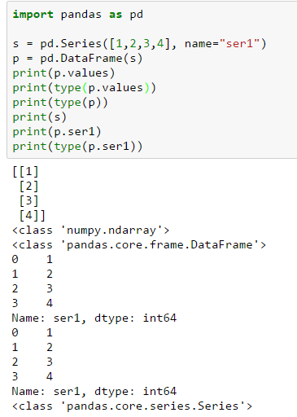
DataFrame 내부 data type
Series로 DataFrame를 생성하고 하나의 칼럼을 조회해 보면 Series 타입으로 조회 되고 DataFrame의 values는 ndarray으로 2차원으로 관리

Slide 37
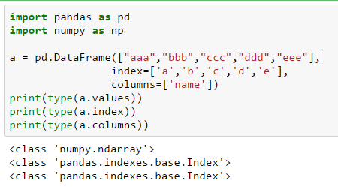
DataFrame 내부 data type
DataFrame 는 value 값을 ndarray와 index를 Index 타입으로 구성

Slide 38
class 생성

Slide 39
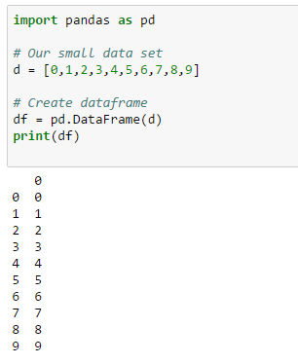
DataFrame 생성: 1 column
DataFrame은 기본적으로 column 단위로 데이터를 관리함
열
col1
row1
row2
행
row3

Slide 40
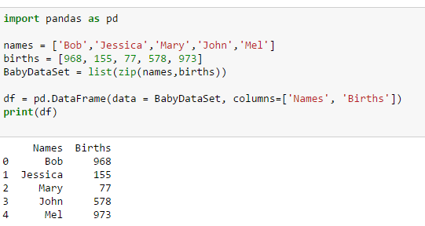
DataFrame 생성: list/tuple
column단위로 리스트를 만들어서 zip을 이용해서 순서쌍을 만들고 데이터를 생성

Slide 41
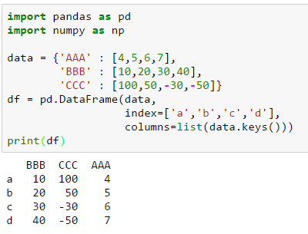
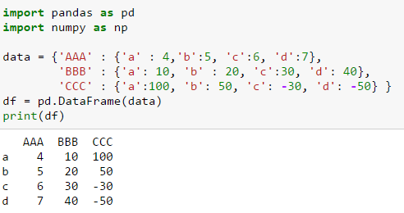
DataFrame 생성: dict
column단위로 리스트를 만들어서 dict에 대입해서 데이터를 생성하면 key가 columns 명으로 들어감

Slide 42
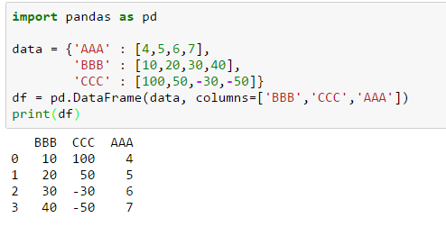
DataFrame 칼럼 추가: 순서
DataFrame 정의시 columns 정의한 순서대로 저장됨

Slide 43
Series를 이용해서 생성

Slide 44
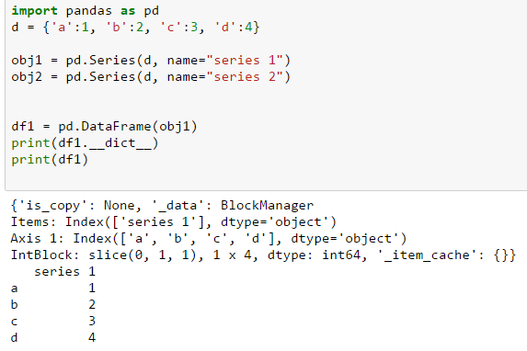
Dataframe : Series 1개로 생성
series로 dataframe을 생성하면 series index는 행(index)으로 가고 series name은 열(column)로 표시

Slide 45
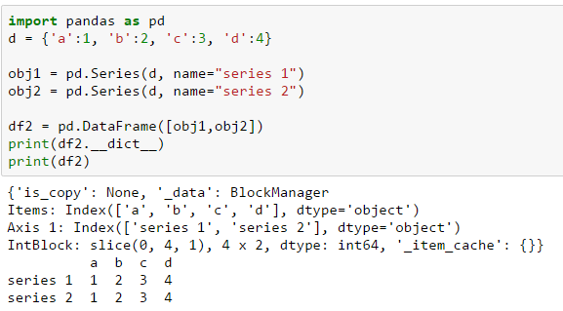
Dataframe : list(Series)
series를 list로 dataframe을 생성하면 series index는 칼럼으로 가고 series name은 index로 표시
List로 생성시 행과 열이 바뀌므로 주의해야 함

Slide 46
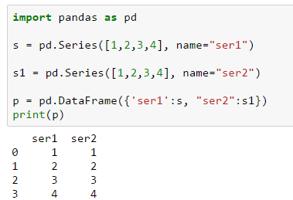
Dataframe : dict(Series) 1
series를 dict으로 dataframe을 생성하면 series index는 index으로 가고 series name은 columns로 표시

Slide 47
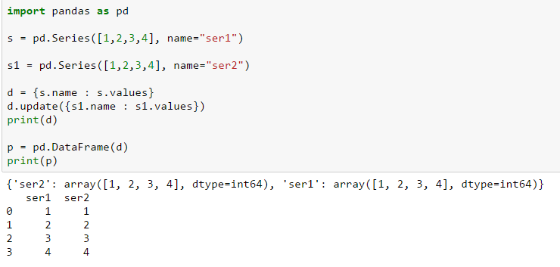
Dataframe : dict(Series) 2
series를 dict으로 dataframe을 생성하면 series index는 index으로 가고 series name은 columns로 표시

Slide 48
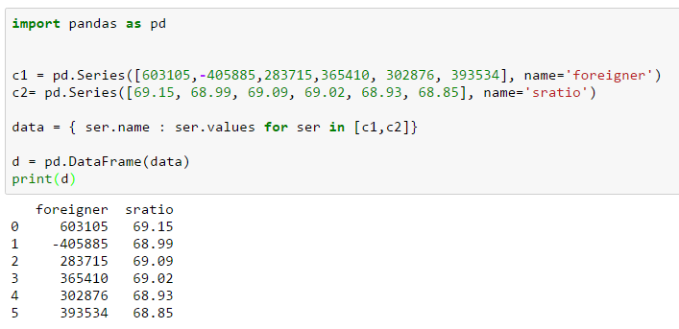
Dataframe : dict comprehension
series를 dict comprehension을 이용해서 dataframe을 생성하면 series index는 index으로 가고 series name은 columns로 표시

Slide 49
Index/columns 대체하기

Slide 50
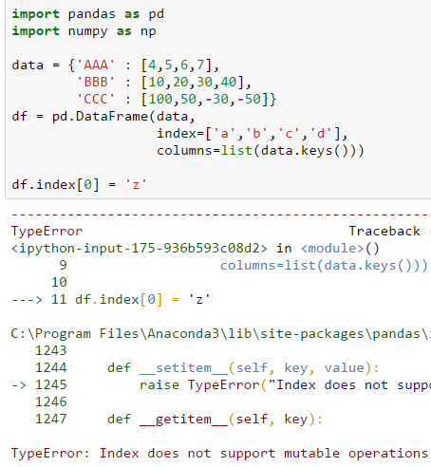
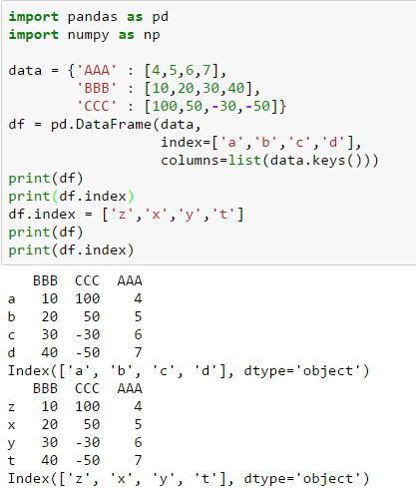
DataFrame index 대체
Index의 원소는 변경이 불가하지만 전체를 대체할 수 있음

Slide 51
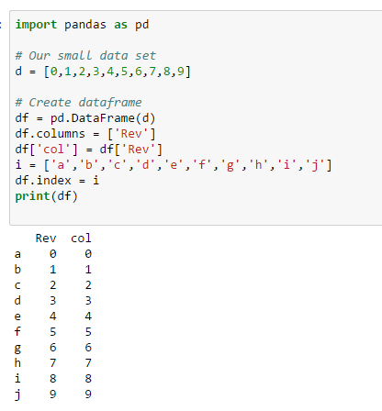
DataFrame : index 이름 부여
DataFrame은 기존에 행에 이름을 부여(index 속성)
열
col1
col2
row1
row2
행
row3

Slide 52
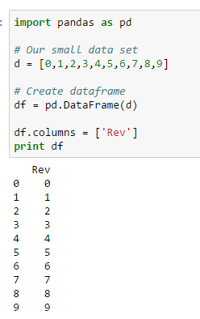
DataFrame : column 명 변경
DataFrame은 기본적으로 column 명을 추가를 할 수 있지만 실제는 칼럼명이 대체되는 것
열
col1
row1
row2
행
row3

Slide 53
DataFrame 칼럼 검색

Slide 54
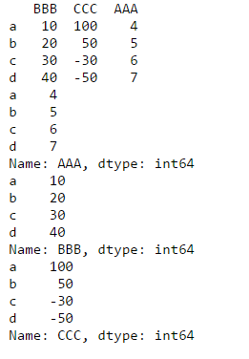
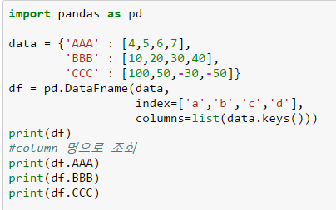
DataFrame 칼럼명으로 조회
DataFrame.칼럼명으로 조회하면 칼럼단위로 조회가 가능

Slide 55
DataFrame 행 이름 부여
DataFrame은 기존에 행에 이름을 부여(index 속성)
열
col1
col2
row1
row2
행
row3

Slide 56
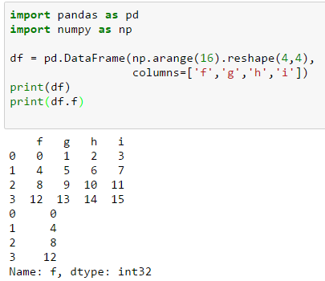
DataFrame 접근: 속성형식 조회
객체의 속성에 접근하는 것처럼 칼럼이름을 속성으로 표시해서 접근해 데이터 검색

Slide 57
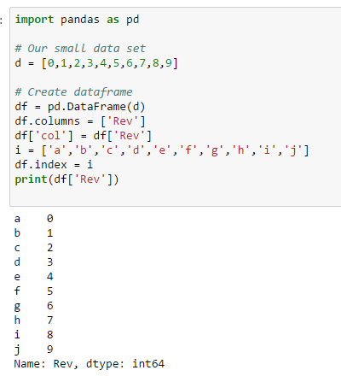
DataFrame 검색 : column
DataFrame은 단일 열을 인덱스 방식([ ])
열
col1
col2
row1
row2
행
row3

Slide 58
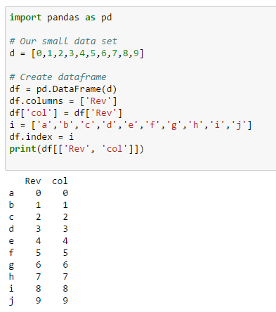
DataFrame 검색 : multi column
DataFrame은 멀티 열은 슬라이스 방식([ [ , ] ])
을 사용하지만 칼럼명을 리스트로 작성해서 검색
열
col1
col2
row1
row2
행
row3

Slide 59
DataFrame 논리식 접근

Slide 60
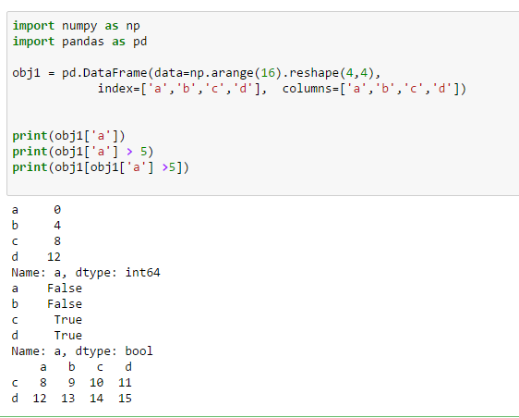
DataFrame 조회 : 논리식
DataFrame 내의 논리식을 표현하면 True 일 경우 출력됨

Slide 61
DataFrame Fancy 검색

Slide 62
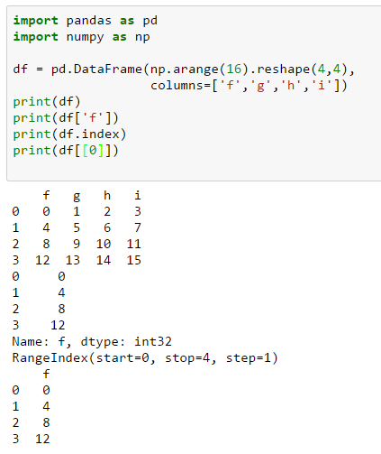
DataFrame 접근: 칼럼위치
[[“칼럼 위치”]]로 조회하면 칼럼 기준으로 접근해서 데이터 검색

Slide 63
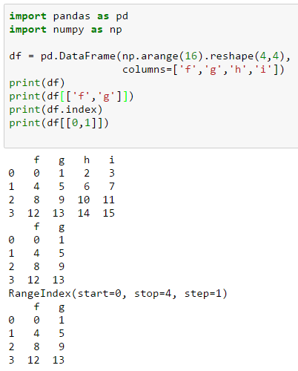
DataFrame 접근: 여러개 칼럼위치
여러 개의 칼럼([[칼럼위치]])을 기준으로 접근해서 데이터 검색

Slide 64
Pandas 함수 및 메소드 처리

Slide 65
동일 규칙 함수나 메소드 지원

Slide 66
동일 메소드 지원
Pandas도 메소드가 동일 이름으로 class마다 정의되어있고 처리 방식도 유사
Series class
메소드
DataFrame class
메소드

Slide 67
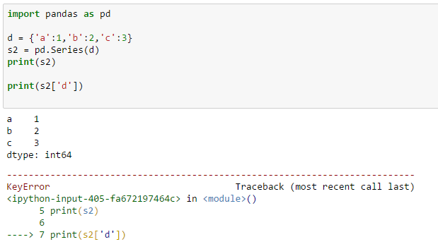
Series 조회 : No Index
Series이 index 범위가 벗어나면 KeyError 발생

Slide 68
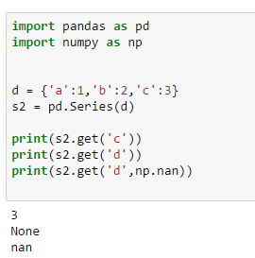
Series 조회 : get() 메소드
Series이 index 범위가 벗어나도 KeyError 발생하지 않으려면 get() 메소드를 사용해서 index 범위를 초과할 경우 사용

Slide 69
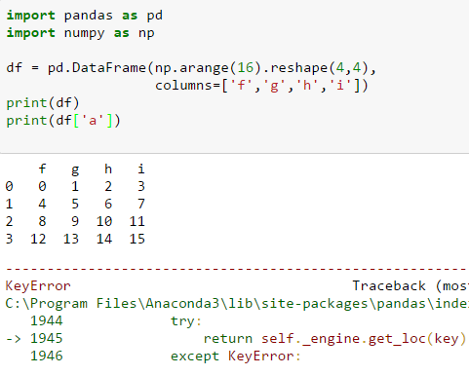
DataFrame 조회 : No Index
DataFrame 이 index 범위가 벗어나면 KeyError 발생

Slide 70
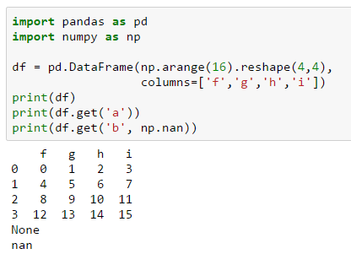
DataFrame 조회 : get() 메소드
DataFrame 이 index 범위가 벗어나도 KeyError 발생하지 않으려면 get() 메소드를 사용해서 index 범위를 초과할 경우 사용

Slide 71
데이터 복사

Slide 72
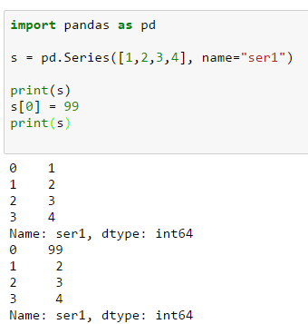
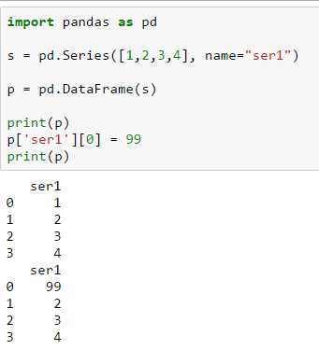
복사본을 만들고 갱신처리
Serise와 DataFrame의 색인은 view를 보여주므로 별도의 복사본이 필요한 경우 반드시 copy해서 사용

Slide 73
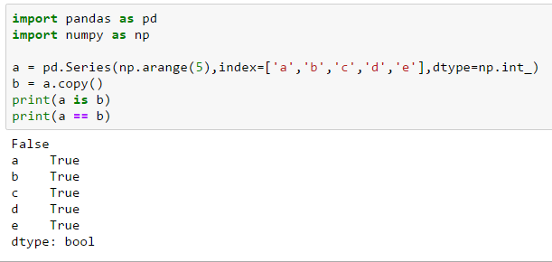
Series 카피 후 생성 : copy
copy 메소드를 이용해서 생성하면 다른 인스턴스가 생성되지만 값을 비교(==)와 인스턴스비교(is)는 다른 결과가 나옴

Slide 74
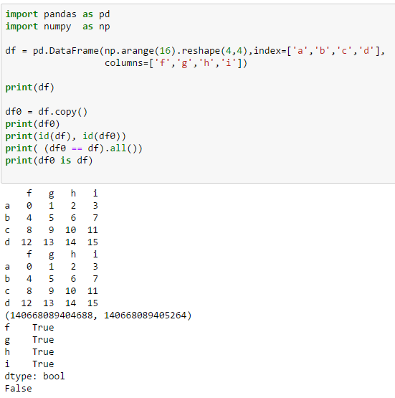
DataFrame카피 후 생성 : copy
copy 메소드를 이용해서 생성하면 다른 인스턴스가 생성되지만 값을 비교(==)와 인스턴스비교(is)는 다른 결과가 나옴

Slide 75
groupby 처리

Slide 76
Groupby
하나의 칼럼을 기준으로 group화해서 칼럼들에 대한 연산 처리
 | letter | one | two
0 | a | 1 | 2
1 | a | 1 | 2
2 | b | 1 | 2
3 | b | 1 | 2
4 | c | 1 | 2
 | letter | one | two
0 | a | 1 | 2
1 | a | 1 | 2
2 | b | 1 | 2
3 | b | 1 | 2
4 | c | 1 | 2
 | one | two
letter
a | 2 | 4
b | 2 | 4
c | 1 | 2
 |  | two
letter | one
a | 1 | 4
b | 1 | 4
c | 1 | 2

Slide 77
Apply 처리

Slide 78
Dataframe 모든 원소에 적용
Apply 메소드는 내부 함수를 모든 원소에 대해 계산을 처리함
df.apply(func)
Column(열)
Column(열)
col1
col2
col3
col1
col2
col3
row1
Apply 메소드
row1
Index(행)
row2
Index(행)
row2
func(df 원소값)을 넣어 전체 값을 전환
row3
row3

Slide 79
Pandas Matplotlib 처리

Slide 80
Plot 함수 사용하기

Slide 81
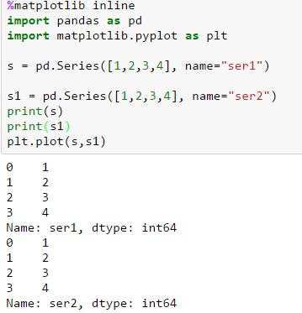
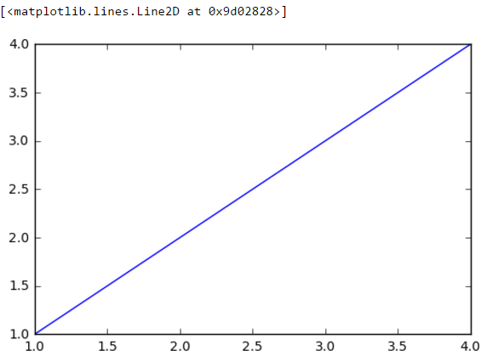
Series
Series로 matplotlib 그래프 그리기

Slide 82
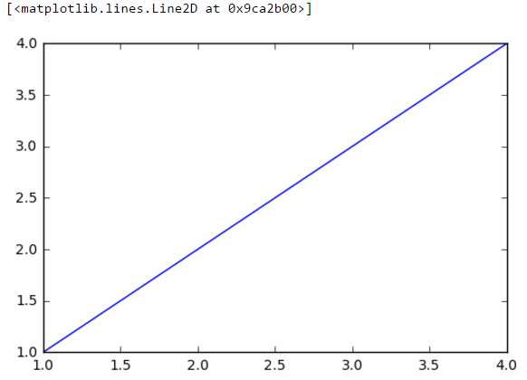
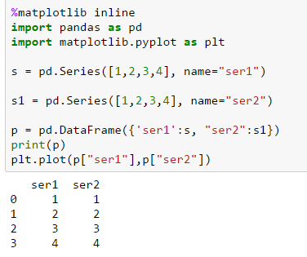
DataFrame
DataFrame로 matplotlib 그래프 그리기

Slide 83
7. Pandas Series/ Dataframe 기초

Slide 84
Series 변수

Slide 85
Series 구조 속성 1
Index는 index, 원소는 values에 보관됨
변수 | 설명
name | Series 인스턴스에 대한 이름
shape | DataFrame의 행렬 형태를 표시
dtypes | 행과 열에 대한 데이터 타입을 표시
ndim | 차원에 대한 정보 표시
strides | 데이터를 구성하는 총 갯수
index | 생성된 행에 대한 index 표시
values | 실제 data를 Numpy 로 변환

Slide 86

Series 구조 속성 2
원소의 개수는 타입 등 추가 정보를 보관
변수 | 설명
size | 원소들의 갯수
ftypes | Return the ftypes (indication of sparse/dense and dtype) in this object.
axes | 행과 열에 대한 축을 접근 표시
empty | 내부가 없으면 True 원소가 있으면 False
base | 기본 데이터의 메모리를 공유하는 경우에는 기본 객체를 반환

Slide 87

attribute : axes
Axes(축)은 Index클래스에 대한 정보를 가지고 있고, index(0)에 대한 labels구성에 대한 축을 관리

Slide 88

Series 변환 속성 3
변수 | 설명
T | 행과 열을 변환

Slide 89
Series 내부구조 검색

Slide 90
Series 내부 view 제공

Slide 91

Series 내부 view 제공
blocks, ix, iat,at,iloc,loc 등 다양한 접근 방안을 제공

Slide 92
Series 내부 view : block

Slide 93

Series 구조 변환: blocks
Series 인스턴스를 dict 타입으로 변환처리
Series
Key
(dtype)
index
values
Value
(Series)
0
dtypes
1
Series를
dict로
전환
2

Slide 94
Series 내부 view : ix

Slide 95

Series 접근 : ix
주요 Series 인스턴스의 값을 접근하기 위해 ix 객체를 제공하고 label, index로 접근이 가능

Slide 96

Series 접근 : ix 원소별 접근
개별 원소별로 접근해서 처리

Slide 97

Series 접근 : ix slicing 접근
Slicing 접근시 index가 문자일 경우는 문자가 해당하는 위치까지 포함

Slide 98
Series 내부 view : 기타

Slide 99


Series 접근 : at/iat
주요 Series 인스턴스의 값을 접근하기 위해 at은 레이블,iat은 인덱스로 처리해서 값을 검색

Slide 100


Series 접근 : loc/iloc
주요 Series 인스턴스의 값을 접근하기 위해 loc는 값과 슬라이싱 처리를 포함해서 검색, 칼럼명으로 조회시는 마지막도 검색됨

Slide 101
Dataframe 변수

Slide 102
DataFrame 기본 속성

Slide 103

DataFrame 생성
이름과 생일을 한쌍을 만들어서 dataframe으로 생성
Column(열)
col1
col2
row1
Index(행)
row2
row3

Slide 104

attribute : Index, columns, shape
Index, columns, shape에 대한 정보 조회
변수 | 설명
shape | DataFrame의 행렬 형태를 표시
index | 행에 대한 접근 표시
columns | 칼럼에 대한 접근 표시

Slide 105

attribute : dtypes, ndim
dtypes, at(indexing/slicing), ndim에 대한 속성 값들을 확인
변수 | 설명
ndim | 차원에 대한 정보 표시
dtypes | 행과 열에 대한 데이터 타입을 표시

Slide 106

attribute : empty, ftypes
empty, ftypes에 대한 속성 값들을 확인
변수 | 설명
ftypes | Return the ftypes (indication of sparse/dense and dtype) in this object.
empty | DataFrame 내부가 없으면 True 원소가 있으면 False

Slide 107

attribute : size, values, T
size, values, T에 대한 속성 값들을 확인
변수 | 설명
size | 원소들의 갯수
values | Numpy 로 변환
T | 행과 열을 변환

Slide 108

attribute : axes
Axes(축)은 Index클래스에 대한 정보를 가지고 있고, index(0)/ columns(1)에 대한 labels구성에 대한 축을 관리

Slide 109
DataFrame 내부구조 검색

Slide 110
DataFrame: blocks

Slide 111

DataFrame.blocks
DataFrame의 blocks 속성에 가지고 있는 정보를 검색

Slide 112

DataFrame.blocks 내부 조회
DataFrame의 blocks 속성에 정의된 타입을 기준으로 칼럼 정보를 검색

Slide 113
DataFrame: ix

Slide 114


DataFrame.ix
ix로 내부 값을 조회

Slide 115

DataFrame.ix 조회
DataFrame의 ix는 숫자로 내부의 series와 값을 조회

Slide 116

DataFrame 행과열 검색 1
DataFrame은 ix 속성을 이용해서 행과 열을 동시에 검색 ([ 행(슬라이싱 : ), 칼럼(명) ])
열
col1
col2
row1
row2
행
row3

Slide 117

DataFrame 행과열 검색 2
DataFrame은 ix 속성을 이용해서 행과 복수의 열을 동시에 검색 ([ 행(슬라이싱 : ), [칼럼명,칼럼명 ])
열
col1
col2
row1
row2
행
row3

Slide 118

row 접근시 슬라이싱 계산차이
슬라이싱할 경우는 뒤에 행이 포함되지 않지만 내부 속성으로 접근시는 뒤에 행도 포함해서 표시

Slide 119

DataFrame.ix 갱신
DataFrame의 ix는 숫자로 내부의 series와 값을 갱신

Slide 120
DataFrame: iat/at

Slide 121

DataFrame.iat
iat로 내부 값을 조회

Slide 122

DataFrame.at
at로 lable로 내부 값을 조회

Slide 123
DataFrame: iloc/loc

Slide 124


DataFrame.loc
loc로 내부 값을 조회

Slide 125

DataFrame 단일 행 검색
DataFrame은 단일 행을 인덱스 방식([ ])
열
col1
col2
row1
row2
행
row3

Slide 126

DataFrame 멀티 행 검색
DataFrame은 멀티행을 슬라이싱 방식([ : ])을 사용하지만 이름으로 검색시에는 해당 이름까지 포함해서 처리
열
col1
col2
row1
row2
행
row3

Slide 127

DataFrame.iloc
iloc로 숫자로 내부(series,값) 를 조회

Slide 128
8. Pandas series/dataframe 공통 메소드

Slide 129
데이터 head/tail 확인

Slide 130
Series

Slide 131

Series head/tail조회
Head/tail 조회 default가 5건이며, n= 숫자를 인자로 전달해서 더 많은 건을 조회할 수 있음

Slide 132
DataFrame

Slide 133


DataFrame head 검색
DataFrame은 head()메소드를 이용해서 default=5까지 검색

Slide 134


DataFrame tail 검색
DataFrame은 tail()메소드를 이용해서 default=5까지 검색

Slide 135
데이터 요소 확인

Slide 136
Series

Slide 137

Isnull/notnull
Series 생성시 NaN 값이 들어가면 isnull/notnull 메소드나 함수로 확인

Slide 138

Series 원소의 갯수:count
Series count 메소드를 이용해서 null이 아닌 갯수를 처리

Slide 139

Series 원소의 갯수: value_counts
Series value_counts 메소드를 사용해서 원소들이 구성을 확인

Slide 140

Iterable 처리: iteritems
key는 index이고 values는 값을 를 확인
iteritems 메소드는 index,value가 쌍으로 구성

Slide 141

Series.str
주로 series 타입이 string일 경우 series.str.문자열메소드를 이용해서 처리하도록 구현

Slide 142
DataFrame

Slide 143

count
count 메소드를 이용해서 null이 아닌 갯수를 처리

Slide 144

Iterable 처리: iteritems
Dataframe을 iterable 하게 처리하면 칼럼명과 칼럼값들의 쌍(column name, Series)으로 조회

Slide 145

Iterable 처리: iterrows
Dataframe을 iterable 하게 처리하면 행명과 행값들의 쌍(index, Series)으로 조회

Slide 146

Iterable 처리: itertuples
Dataframe을 iterable 하게 처리하면 행명과 행값들의 쌍(index, Series)으로 조회

Slide 147

DataFrame: Series.str
주로 dataframe타입내의 칼럼 즉 series가 string일 경우 series.str.문자열메소드를 이용해서 처리하도록 구현

Slide 148
데이터 요소 추가/갱신 메소드

Slide 149
Series

Slide 150

get_value/set_value
1원에 대한 index 하나를 가지고 원소에 대해 조회 및 값 변경

Slide 151

Series들을 연결:append
Series 들을 연결하기 위해 append 메소드를 사용하고, index 정보가 순서적으로 붙이고 싶으면 index를 변경이 필요

Slide 152
DataFrame

Slide 153

get_value/set_value
다차원에 대한 index,column을 지정해서 원소에 대해 조회 및 값 변경

Slide 154

Concat: 행과 열기준으로 연결 1
행/열기준으로 두 객체를 연결

Slide 155

Concat: 행과 열기준으로 연결 2
행/열기준으로 두 객체를 연결

Slide 156

DataFrame : merge 병합
행의 값이 일치한 부분이 없을에는 empty 처리

Slide 157

DataFrame : merge Inner join
subject_id에 값으로 일치하는 것만 처리

Slide 158

DataFrame : merge Outer join
열기준(subject_id)으로 모든 것을 표시

Slide 159
데이터 타입 변환

Slide 160
Series

Slide 161

astype : 타입 변환 후 생성
타입을 변경해서 다른 series생성

Slide 162
DataFrame

Slide 163

astype : 타입 변환 후 생성
타입을 변경해서 다른 dataframe 생성

Slide 164
재색인하기

Slide 165
Series

Slide 166

Series sort : reindex()
인덱스를 지정한 대로 위치가 바뀌고 새로운 series를 생성함

Slide 167

Series reinex 후 index 변경
index 변수에 직접 index 값을 할당해서 변경

Slide 168


Series reindex 시 값 넣기
Reindex할 때 index가 추가되면 NaN 값으로 채워지지만 ffill(앞의 값 매칭)이나 bfill(뒤의 값 매칭)을 method에 지정하면 보간법 처리

Slide 169
DataFrame

Slide 170

DataFrame: reindex
DataFrame 내의 index를 다시 index해서 조정이 가능하며 index가 추가시 fill_value로 지정해서 값을 초기화

Slide 171

DataFrame : fill_value
DataFrame 내의 원소에 대한 index/columns를 지정해서 reindexing 처리

Slide 172

DataFrame :method
DataFrame 내의 원소에 대한 index를 재지정해서 reindexing 처리시 값 처리는 method 인자에 ffill, bfill를 넣어 앞이나 뒷의 값을 기준으로 넣음

Slide 173
sorting

Slide 174
Series

Slide 175

Series sort : sort_values()
값을 기준으로 내부 series를 변경함

Slide 176
DataFrame

Slide 177

DataFrame sort : sort_index
인덱스(axis=0은 행, axis=1은 열)를 기준으로 내부 DataFrame를 변경함

Slide 178

DataFrame sort : sort_values()
값을 기준으로 내부 DataFrame를 변경함

Slide 179

DataFrame sort_value
DataFrame 내의 원소에 대한 sorting 하고 inplace로 세팅해서 내부 변경처리

Slide 180
값 변경

Slide 181
Series

Slide 182

칼럼 삭제: pop
Pop 메소드를 이용해서 칼럼을 꺼낸 후 삭제하기

Slide 183

Series 특정 원소 변경 : replace()
Replace 메소드는 값 전체를 바꾸므로 특정부분을 추출하여 적용할 경우에만 특정 값이 변경

Slide 184
DataFrame

Slide 185

칼럼 삽입: insert
Insert 메소드를 이용해서 새로운 칼럼을 삽입

Slide 186

칼럼 삭제: pop
Pop 메소드를 이용해서 칼럼을 꺼낸 후 삭제하기

Slide 187


DataFrame 칼럼 갱신
DataFrame.칼럼명 또는 [‘칼럼명’]으로 조회하면 칼럼단위로 갱신
다른 값으로 변경
동일 값으로 변경

Slide 188

DataFrame 갱신시 주의사항
DataFrame[열]로 갱신시 기존에 없는 칼럼이 있으면 칼럼 추가가 됨

Slide 189

DataFrame 칼럼 추가
DataFrame은 기존에 없는 column에 값을 scala로 할당시 행에 맞춰 Broadcasting처리
열
col1
col2
row1
row2
행
row3

Slide 190

DataFrame 칼럼 추가:칼럼복사
DataFrame은 기존에 없는 column에 칼럼을 할당
열
col1
col2
row1
row2
행
row3

Slide 191

DataFrame 칼럼값 변경
DataFrame은 기존에 존재한 column에 값을 추가할 경우 broadcasting되어 칼럼이 변경
열
col1
col2
row1
row2
행
row3

Slide 192

DataFrame 접근: swap처리
칼럼별 swap 처리를 하려면 indexinf[ ]처리하기 위해 리스트에 칼럼명을 사용해서 처리

Slide 193

Replace : 원소 한 개 변경
DataFrame 내의 원소를 검색한 후에 대치시킴

Slide 194

Replace : 원소 여러 개 변경
DataFrame 내의 원소를 검색한 후에 대치시킴

Slide 195
삭제

Slide 196
Series

Slide 197

Series: drop
Drop을 사용해서 요소를 제거함

Slide 198

Series: del
del로 요소를 하나씩 제거함

Slide 199
DataFrame

Slide 200

DataFrame 칼럼 삭제 : drop
DataFrame은 기존에 존재한 column을 drop 메소드로 삭제

Slide 201


DataFrame : drop
행과 열에 대한 값을 삭제 할 수 있다. 열은 axis=1도 추가해야 함. 단, 기존 값은 변경하지 않고 새로운 객체를 추가

Slide 202

Name 칼럼을 drop 삭제
문자열 칼럼인 name, axis =1(칼럼 축)을 삭제

Slide 203

DataFrame 칼럼 삭제 : del
DataFrame은 기존에 존재한 column을 del로 삭제
열
col1
row1
row2
행
row3

Slide 204
산술연산 메소드

Slide 205
Series

Slide 206


Series 연산: scalar/vector
Series와 scalar 값과 계산시 전체를 vector 값으로 전환해서 계산하고, vector 간 연산시는 index가 매칭되지 않을 경우는 NaN 처리

Slide 207


Series : +,-,*,/,//,%
Series 인스턴스에 대한 산술연산(+,-,*,/,//,%)

Slide 208

Series : abs
Series 인스턴스의 값들이 음수일 경우 절대값(abs) 처리

Slide 209


Series 연산: add/sub
add/radd 메소드와 sub/rsub 메소드 사용

Slide 210


Series 연산: mul/mod
mul/rmul 메소드 와 mod/rmod 메소드 사용

Slide 211


Series 연산: div
div/rdiv/floordiv/rfloordiv/truediv/rtruediv/divide 메소드 사용

Slide 212

Series : mode
Series 내의 최고 발생한 것을 확인하는 메소드

Slide 213

Series 합,평균,표준편차,분산
평균(mean), 중앙값(median),표준편차(std), 분산(var)에 대해 구하기

Slide 214

Series 숫자 데이터 통합 조회
평균(mean), 표준편차(std), 분산(var) 등을 한번에 구하기(describe)

Slide 215

Series 문자 데이터 통합 조회
문자들로 값을 구성할 경우 describe는 count, unque, 빈도에 대한 결과를 series 타입으로 반환

Slide 216

Series 동일한 숫자 원소 확인
Series 인스턴스내의 동일한 숫자 원소가 몇 개인지를 확인 (nunique)

Slide 217
DataFrame

Slide 218

산술연산자 이용
DataFrame 간의 산술연산 계산

Slide 219

Dataframe : +, - , *
add, sub, mul 산술연산에 대한 처리

Slide 220

Dataframe : /,//, mod
truediv, floordiv, mod 산술연산에 대한 처리

Slide 221


Dataframe 간 우측산술연산
산술연산에 대한 처리

Slide 222


칼럼간 산술연산
산술연산에 대한 처리

Slide 223

Mode 연산
칼럼에 최대 빈도 값을 출력

Slide 224

describe:전체 통계정보 조회
DataFrame 전체에 대한 전체 통계적 정보 조회

Slide 225

describe: 칼럼 통계정보 조회
DataFrame 특정 칼럼에 대한 통계 정보 조회

Slide 226

Describe내 값을 메소드로 확인
describe() 에 결과를 mean()메소드로 확인

Slide 227


합,평균, 표준편차, 분산 : 열
열에 대한 합,평균, 표준편차, 분산 처리

Slide 228


합,평균, 표준편차, 분산 : 행
행에 대한 합,평균, 표준편차, 분산 처리

Slide 229
min/max 메소드

Slide 230
Series

Slide 231


min/max, idxmin/idxmax
Series 인스턴스 내의 원소들에 대한 min/max 구하거나 index 값을 구하기

Slide 232

Series cummin/cummax
Series 인스턴스 내의 원소에 대한 min/max를 찾고 최고값이나 최저값으로 변경하는 cummin/cummax 구하기

Slide 233

Boolean Reductions
비교나 논리 연산을 사용할 경우에도 Series 인스턴스 전체가 처리가 되므로 이를 축소해서 boolean 처리하기 위한 메소드

Slide 234

any(), all() : 비교
원소의 값이 논리식에 위한 전부 True 경우만 all()에서 True, any() 메소드는 하나의 True만 존재해도 True로 처리

Slide 235


bool()/equals()
Bool메소드는 하나의 원소의 값이 True/False 여부 체크 및 계산된 결과가 동등한지 처리하는 메소드

Slide 236
DataFrame

Slide 237

min/max : 열
열에 대한 min/max 처리

Slide 238

min/max : 행
행에 대한 min/max 처리

Slide 239

All
논리 연산에 대한 행(axis=1), 열(axis=0)에 대한 처리

Slide 240

any
행과 열의 논리 연산을 한 결과에 대해 축약형 논리값 표시

Slide 241

equals()
계산된 결과가 동등한지 처리하는 메소드

Slide 242
Dataframe apply

Slide 243
Apply 처리 특징

Slide 244

Dataframe 모든 원소에 적용
Apply 메소드는 내부 함수를 모든 원소에 대해 계산을 처리함

Slide 245
사용자 함수 정의 후 계산

Slide 246

사용자 함수 정의 확인
칼럼정보를 받아서 sum과 count 등을 계산하는 함수 정의

Slide 247

사용자 함수로 산출
Platoon, Casualties 칼럼에 대한 sum,count 의 산출을 groupby 기준으로 처리

Slide 248
Apply 사용 계산

Slide 249

Dataframe apply 적용
Platoon 칼럼기준으로 Casulties 값을 가지고 합산, 평균, 표준편차, 분산을 계산

Slide 250

Dataframe apply 적용
Platoon 칼럼기준으로 Casulties 값을 가지고 합산, 평균, 표준편차, 분산을 계산

Slide 251
apply/map 메소드

Slide 252

Name 칼럼에 apply 메소드 적용
문자열로 저장된 칼럼에 대해 소문자를 대문자로 전환

Slide 253

Name 칼럼에 map메소드 적용
문자열로 저장된 칼럼에 대해 소문자를 대문자로 전환

Slide 254
applymap 적용

Slide 255

모든 칼럼에 대해 함수 적용
문자열 칼럼은 변경없이 숫자타입일 경우는 100을 곱셈함

Slide 256
9. Pandas index class
Moon Yong Joon

Slide 257
Index class 이해하기
Moon Yong Joon

Slide 258
Index class 종류

Slide 259
Index 종류
Index로 지정될 class 타입이며 항상 고정크기로 동작함
Class | 설명
Index | Numpy 배열 형식으로 축의 이름을 표현
Int64Index | 정수 값을 위한 특수한 Index
DatetimeIndex | 나노초 타임스탬프를 저장하는 Index
PeriodIndex | 기간 데이터를 위한 특수한 Index

Slide 260
Index 생성

Slide 261
Index
행과 열에 들어갈 index 대한 메타데이터 객체화하는 클래스
class Index(pandas.core.base.IndexOpsMixin, pandas.core.strings.StringAccessorMixin, pandas.core.base.PandasObject) | Immutable ndarray implementing an ordered, sliceable set. The basic object | storing axis labels for all pandas objects | | Parameters | ---------- | data : array-like (1-dimensional) | dtype : NumPy dtype (default: object) | copy : bool | Make a copy of input ndarray | name : object | Name to be stored in the index | tupleize_cols : bool (default: True) | When True, attempt to create a MultiIndex if possible

Slide 262


Index 생성하기: int/str
Integer/string를 기반으로 Index 생성하기

Slide 263
DatetimeIndex/PeriodIndex

Slide 264

DatetimeIndex
DateTimeIndex 생성 및 주요 변수

Slide 265

PeriodIndex
periodindex를 기반으로 Index 생성하기

Slide 266
Index class 적용

Slide 267

Series 에 index 적용
Series 생성 전 직접 Index를 만들고 반영

Slide 268

DataFrame 에 Index 적용
DataFrame 생성전 직접 Index를 만들고 index, columns에반영

Slide 269
주요 속성

Slide 270

주요 변수
Index 내의 values, name,nlevels,ndim, dtype 등으로 index class 조회

Slide 271

메소드 : 분류 및 중복여부
Index 내의 분류 및 중복여부 확인

Slide 272

메소드 : 집합 처리
Index 내의 집합연산

Slide 273

메소드 : 추가 및 삭제
append, insert, drop, delete 메소드는 처리결과가 새로운 Index로 만들어짐 drop은 값을 넣고 삭제하나 delete는 위치를 넣고 삭제

Slide 274

메소드 : get/set
get_value/set_value/get_values 처리

Slide 275
주요 메소드

Slide 276
Index 공통 메소드
Index로 지정될 class 타입이며 항상 고정크기로 동작함
Class | 설명
append | 추가적인 Index 객체를 추가
diff | 차집합
intersection | 교집합
union | 합집합
isin | 색인 위치에 존재여부 확인
delete | 위치의 색인을 삭제
drop | 값을 받아 색인 삭제
insert | 위치와 값을 받아 색인 추가
is_monotonic | 색인이 단조성을 가지면 True
is_unique | 중복된 색인이 없다면 True
unique | 중복 요소 제거

Slide 277
Multiindex class 이해하기
Moon Yong Joon

Slide 278
MultiIndex 구조

Slide 279
MultiIndex
Index나 column에 대한 메타데이터에 대한 객체화
class MultiIndex(pandas.indexes.base.Index) | A multi-level, or hierarchical, index object for pandas objects | | Parameters | ---------- | levels : sequence of arrays | The unique labels for each level | labels : sequence of arrays | Integers for each level designating which label at each location | sortorder : optional int | Level of sortedness (must be lexicographically sorted by that | level) | names : optional sequence of objects | Names for each of the index levels. (name is accepted for compat) | copy : boolean, default False | Copy the meta-data | verify_integrity : boolean, default True | Check that the levels/labels are consistent and valid |

Slide 280
표에 대한 메타데이터 관리
실제 데이터를 접근할 때 별도의 메타데이터로 관리가 필요할 경우
names는 각 열의 명을 관리
MultiIndex(levels=[[1, 2],
[u'blue', u'red']],
labels=[[0, 0, 1, 1],
[1, 0, 1, 0]],
names=[u'number',
u'color'])
number | color
1 | red
1 | blue
2 | red
2 | blue
levels는 각 열의 대표값을 list로 관리
객체화
labels는 각 열의 실제 위치를 관리

Slide 281
Index에 대한 객체화 : 1
Index에 대한 정보관리를 객체화하여 데이터부분에 대한 접근을 지원
Series
DataFrame
Column(열)
Index
col1
col2
col3
0
row1
1
Index(행)
row2
2
row3

Slide 282
MultiIndex 생성

Slide 283

MultiIndex 생성하기: tuple
Tuple 형태로 전달시 계층에 대한 이름(levels), 각 이름별 계층 위치(labels) 그리고 level에 대한 이름(names)

Slide 284

MultiIndex 생성하기: array
List로 lable 형태로 전달시 계층에 대한 이름(levels), 각 이름별 계층 위치(labels) 그리고 level에 대한 이름(names)

Slide 285

MultiIndex 생성하기: product
List를 level 형태로 전달시 계층에 대한 이름(levels), 각 이름별 계층 위치(labels) 그리고 level에 대한 이름(names)

Slide 286
MultiIndex 내부 구조

Slide 287

MultiIndex : levels
Levels 에 대한 조회

Slide 288

MultiIndex : labels
Labels에 대한 조회

Slide 289

MultiIndex : level value
Label에 level 값을 표시해서 조회

Slide 290

MultiIndex : names
multiIndex 내의 names에 대한 세부 조회

Slide 291
Series multi index 접근

Slide 292

Series생성 : MultiIndex
MultiIndex를 받아 Series 인스턴스를 생성

Slide 293

Series 조회 : Multi index
첫번째 인덱스만 넣을 경우는 해당 하위 index와 값이 출력되고, 인덱스를 모두 넣을 경우는 값만 출력

Slide 294
Dataframe multiindex 생성

Slide 295

DataFrame multiinex 생성
DataFrame의 index를 multiindex로 정의 후 생성

Slide 296
Dataframe multi index 기준 접근

Slide 297
multi 열 접근

Slide 298

DataFrame 생성
DataFrame은 index를 multiindex로 구성해서 생성

Slide 299

DataFrame : 상위 column 조회
DataFrame은 column 구조에 따라 구분해서 접근해서 조회함

Slide 300

DataFrame 조회 : 하위 칼럼
DataFrame은 column 구조에 따라 순차적 접근해서 조회함

Slide 301
10. Pandas groupby 처리

Slide 302
Dataframe 메소드

Slide 303
groupby

Slide 304

Groupby
DataFrame에 대해 group화해서 칼럼들에 대한 연산 처리

Slide 305

Groupby : 1칼럼
하나의 칼럼을 기준으로 group화해서 칼럼들에 대한 연산 처리
 | letter | one | two
0 | a | 1 | 2
1 | a | 1 | 2
2 | b | 1 | 2
3 | b | 1 | 2
4 | c | 1 | 2
 | one | two
letter
a | 2 | 4
b | 2 | 4
c | 1 | 2

Slide 306

Groupby : 여러 칼럼 1
칼럼기준을 그룹을 연계해서 서비스 진행하지만 인덱스가 multi index로 변함
 | letter | one | two
0 | a | 1 | 2
1 | a | 1 | 2
2 | b | 1 | 2
3 | b | 1 | 2
4 | c | 1 | 2
 |  | two
letter | one
a | 1 | 4
b | 1 | 4
c | 1 | 2

Slide 307

Groupby : 여러 칼럼 2
as_index=False로 처리해서 grouby메소드 이후에도 index구성이 변하지 않도록 처리
 | letter | one | two
0 | a | 1 | 2
1 | a | 1 | 2
2 | b | 1 | 2
3 | b | 1 | 2
4 | c | 1 | 2
 | letter | one | two
0 | a | 1 | 4
1 | b | 1 | 4
2 | c | 1 | 2

Slide 308
GroupBy 생성 class

Slide 309
구조

Slide 310
Groupby 메소드로 생성된 class
Groupby 메소드로 묶으면 별도의 클래스의 인스턴스가 생성 됨
SeriesGroupBy(1차원)
DataFrameGroupBy(2차원)
Column(열)
Column(열)
col1
col2
col3
col1
row1
row1
Index(행)
row2
Index(행)
row2
row3
row3

Slide 311

SeriesGroupBy 구조
내부 구조는 obj에 값, Name에는 label 등으로 구성

Slide 312

DataFrameGroupBy 구조
내부 구조는 obj에 값 등으로 구성

Slide 313
SeriesGroupby

Slide 314

seriesGroupby : iterable
SeriesGroupby 객체도 iterable 이므로 행이 name, 데이터가 group으로 출력됨

Slide 315

mean/size 조회
특정 열을 기준을 가지고 특정 열에 대한 값을 처리

Slide 316
DataFrameGroupby

Slide 317

DataFrameGroupby
DF클래스와 groupby 내의 파라미터도 DF클래스로 처리해야 DataFrameGroupby 에 대한 정보 조회가 가능

Slide 318

DataFrameGroupby : iterable
DataFrameGroupby 객체도 iterable 이므로 행이 name, 데이터가 group으로 출력됨

Slide 319

Groupby에 대한 describe 확인
Groupby에 대한 describe() 처리

Slide 320
Group by 사용 계산

Slide 321

Dataframe 생성
Platoon, Casualties 칼럼을 가지는 df 생성

Slide 322

groupby 파라미터: 문자열
Platoon 칼럼 내의 값을 가지고 groupby 처리시 groupby에 해당되는 객체가 생성

Slide 323

groupby 처리 예시 1
특정 칼럼을 가진 후에 groupby 처리시에는 파라미터로 명확한 칼럼을 정의해야 함

Slide 324

groupby 처리 예시 : 2
특정 칼럼을 가진 후에 groupby 처리시에는 파라미터로 명확한 칼럼을 정의해야 함

Slide 325
List로 전환

Slide 326

Groupby 값을 list로 변환
Groupby에서 생성된 SeriesGroupBy object를 list로 전환

Slide 327
Groupby+ mean

Slide 328

Groupby + mean
Groupby + mean 메소드를 사용해서 평균값을 계산

Slide 329

Groupby + mean: 2개 그룹
Groupby + mean 메소드를 사용해서 2개 그룹에 대한 평균값을 계산 groupby 내의 파라미터를 칼럼구분([ , ]) 처리

Slide 330
11. Pandas Panel (3차원)

Slide 331
Panel class

Slide 332
Panel 구조

Slide 333
Panel
items: axis 0, item은 dataframe과 매핑
major_axis: axis 1, 행으로 구성된 dataframe
minor_axis: axis 2, 열로 구성된 dataframe
class Panel(pandas.core.generic.NDFrame) | Represents wide format panel data, stored as 3-dimensional array | | Parameters | ---------- | data : ndarray (items x major x minor), or dict of DataFrames | items : Index or array-like | axis=0 | major_axis : Index or array-like | axis=1 | minor_axis : Index or array-like | axis=2 | dtype : dtype, default None | Data type to force, otherwise infer | copy : boolean, default False | Copy data from inputs. Only affects DataFrame / 2d ndarray input

Slide 334
Panel 형태 조회 속성
변수 | 설명
shape | DataFrame의 행렬 형태를 표시
size | 원소들의 갯수
ndim | 차원에 대한 정보 표시
dtypes | 행과 열에 대한 데이터 타입을 표시
ftypes | Return the ftypes (indication of sparse/dense and dtype) in this object.
axes | 행과 열에 대한 축을 접근 표시
empty | DataFrame 내부가 없으면 True 원소가 있으면 False

Slide 335
Panel 내부 값 접근 속성
변수 | 설명
at | Fast label-based scalar accessor
blocks | Internal property, property synonym for as_blocks()
iat | Fast integer location scalar accessor.
iloc | Purely integer-location based indexing for selection by position.
ix | A primarily label-location based indexer, with integer position fallback.
loc | Purely label-location based indexer for selection by label.
values | Numpy 로 변환

Slide 336
Panel 생성

Slide 337

Data만 넣고 생성하기
3차원 데이터를 넣고 생성

Slide 338

Dict를 이용해서 생성하기
Dict 타입으로 데이터 만들어서 생성하기

Slide 339

파라미터 넣고 생성하기
3차원 데이터를 넣고 차원별 이름 붙이기

Slide 340
Panel 접근

Slide 341
데이터 접근 방법
Panel 클래스에서 데이터 접근법은[ ]연산자와 메소드를 이용해서 처리
Operation | Syntax | Result
item | wp[item] | DataFrame
major_axis label | wp.major_xs(val) | DataFrame
minor_axis label | wp.minor_xs(val) | DataFrame

Slide 342

데이터 접근:
Panel 의 items를 기준으로 접근

